Slide 1



ĐẠI HỌC QUỐC GIA TP.HCM
TRƯỜNG ĐẠI HỌC CÔNG NGHỆ THÔNG TIN
IE303
CÔNG NGHỆ JAVA
Giảng viên: ThS. Nguyễn Văn Kiệt
UIT, VNU-HCM

Slide 2
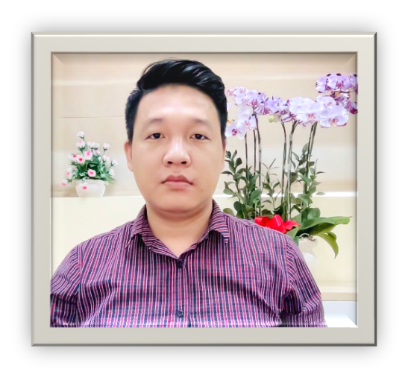
Thông tin về giảng viên lý thuyết
  Họ tên: ThS. Nguyễn Văn Kiệt
  Email: kietnv@uit.edu.vn
  Khoa: Khoa học và Kỹ thuật Thông tin, Trường ĐH CNTT, ĐHQG-HCM.
  Các môn học và hướng nghiên cứu:
    Môn học: Công nghệ Java, Phương pháp NCKH, Khai thác dữ liệu truyền thông xã hội, Xử lý ngôn ngữ tự nhiên, Giới thiệu Khoa học Dữ liệu.
    Các hướng nghiên cứu: Xử lý ngôn ngữ tự nhiên và Khoa học dữ liệu.
UIT, VNU-HCM
Công nghệ Java

Slide 3

Thông tin về trợ giảng thực hành
  Trợ giảng 1: CN. Huỳnh Văn Tín
    Email: tinhv@uit.edu.vn
  Khoa: Khoa học và Kỹ thuật Thông tin, Trường ĐH CNTT, ĐHQG-HCM.
  Các môn học và hướng nghiên cứu:
    Môn học: Công nghệ Java, Trí tuệ nhân tạo, Máy học thống kê, Xử lý ngôn ngữ tự nhiên
    Các hướng nghiên cứu: Xử lý ngôn ngữ tự nhiên và Khoa học dữ liệu.
UIT, VNU-HCM
Công nghệ Java

Slide 4
Thông tin về trợ giảng thực hành
  Trợ giảng 2: CN. Nguyễn Ngọc Quí
  Khoa: Khoa học và Kỹ thuật Thông tin, Trường ĐH CNTT, ĐHQG-HCM.
  Các môn học và hướng nghiên cứu:
    Môn học: Công nghệ Java, Quản lí thông tin
    Các hướng nghiên cứu: Malware Detection on Android
UIT, VNU-HCM
Công nghệ Java

Slide 5
Nội dung
  Động lực để học CN Java (Why)?
  Mục tiêu khoá học
  Đánh giá môn học
  Danh sách đồ án (gợi ý)
  Công cụ hỗ trợ lập trình
  Thông tin liên hệ
  Tài liệu tham khảo
UIT, VNU-HCM
Công nghệ Java

Slide 6
Động lực (Motivation)
  Tại sao chúng ta học Công nghệ Java?
UIT, VNU-HCM
Công nghệ Java

Slide 7
Tại sao chúng ta học CN Java?
  Nhiều nguồn tài nguyên (tài liệu, khoá học, …) để học Java.
  Cơ hội nghề nghiệp cao
  Lập trình hướng đối tượng
  Hỗ trợ API nhiều
  Các công cụ phát trình mạnh mẽ.
  Cộng đồng hỗ trợ mạnh
  Dễ học
  …
UIT, VNU-HCM
Công nghệ Java

Slide 8
Nội dung của khoá học
  Nền tảng Java (Java Core)
    Java cơ bản
    Hướng đối tượng (OOP)
  Công nghệ J2SE
    Lập trình giao diện (GUI) Swing
    Lập trình cơ sở dữ liệu JDBC
  Giới thiệu các công nghệ Java khác và xu hướng lập trình trong Java.
UIT, VNU-HCM
Công nghệ Java

Slide 9
Mục tiêu của môn học
  G1: Kiến thức nền tảng Java.
  G2: Hiểu, phân tích, thiết kế và vận dụng được một loại công nghệ Java.
  G3: Trách nhiệm nghề nghiệp và học tập suốt đời.
UIT, VNU-HCM
Công nghệ Java

Slide 10
Đánh giá môn học
  Quá trình: 20%.
    Tham dự
    Lắng nghe, phát biểu, và thảo luận.
    Kiểm tra bài quiz cuối kỳ
  Thực hành: 30%.
    Dựa trên số lượng và chất lượng của các bài thực hành.
  Đồ án cuối kỳ: 50%
    Báo cáo viết: 25%.
    Thuyết trình: 25%.
UIT, VNU-HCM
Công nghệ Java

Slide 11
Đồ án cuối kỳ
  Nhóm: 3-5 sinh viên.
  Bắt đầu làm từ tuần thứ 3.
  Yêu cầu:
    Sinh viên phải báo cáo tiến độ định kỳ.
    Triển khai một ứng dụng.
UIT, VNU-HCM
Công nghệ Java

Slide 12
Danh sách đồ án cuối kỳ
  Nhóm đề tài quản lý
  Quản lý trường đại học
  Quản lý thư viện trường đại học
  Quản lý nhân sự cho một công ty
  Quản lý bệnh viện
  …
UIT, VNU-HCM
Công nghệ Java

Slide 13
Danh sách đồ án cuối kỳ
  Nhóm đề tài ứng dụng các kỹ thuật AI/DS
  Ứng dụng kỹ thuật AI/DS trên một ứng dụng hỗ trợ học tập
  Xây dựng website/ứng dụng mobile với những tính năng sử dụng các kỹ thuật AI/DS
  Xây dựng những ứng dụng sử dụng kỹ thuật xử lý ngôn ngữ tự nhiên/xử lý ảnh.
  Công cụ hỗ trợ thu thập, tiền xử lý và phân tích dữ liệu
  Công cụ hỗ trợ thu thập và xây dựng dữ liệu cho AI/DS
  …
UIT, VNU-HCM
Công nghệ Java

Slide 14
Danh sách đồ án cuối kỳ
  Nhóm đề tài tự do
  Đủ lượng công việc để đánh giá, ứng dụng đề xuất không quá đơn giản
  Sử dụng 1 loại công nghệ Java
  Khuyến khích: xuất phát từ những idea mới từ thực tế …
UIT, VNU-HCM
Công nghệ Java

Slide 15

Công cụ hỗ trợ lập trình
  Cài đặt JDK (Java Development Kit): 17.0.1 (19/10/2021)
  Chọn và cài đặt IDE (Integrated Development Editor)
    NetBeans: https://netbeans.apache.org/
    Eclipse: https://www.eclipse.org/ide/
    …
  Trong khoá học này, sử dụng NetBeans vì miễn phí và hỗ trợ mạnh.
UIT, VNU-HCM
Công nghệ Java

Slide 16
Thông tin liên hệ!
  Nếu sinh viên có bất cứ vấn đề gì trong quá trình học và làm đồ án, vui lòng liên hệ:
    Phòng: 10.4, Tầng 10, Khu E, UIT.
    Thời gian: 9h00 – 10hh00, Thứ 3.
    Lưu ý: Vui lòng báo trước ít nhất 01 ngày trước khi gặp.
UIT, VNU-HCM
Công nghệ Java

Slide 17
Tài liệu tham khảo
  Bloch, J., 2008. Effective java. Addison-Wesley Professional.
  Eckel, B., 2003. Thinking in JAVA. Prentice Hall Professional.
UIT, VNU-HCM
Công nghệ Java

Slide 18
Hỏi & Đáp
UIT, VNU-HCM
Công nghệ Java

Slide 19
  Cảm ơn!
UIT, VNU-HCM
Công nghệ Java

